Slide 1

MÔN TOÁN
LỚP 1
Giáo viên: Đỗ Thị Thu

Slide 2


Slide 3

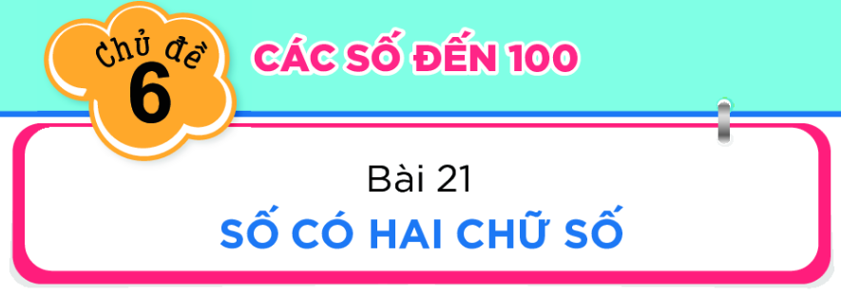
Thứ ba ngày 11 tháng 1 năm 2022
Toán

Slide 4



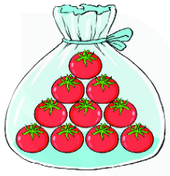
…. quả cà chua
10
1 chục
……. quả cà chua

Slide 5
 | Viết số | Đọc số |  | Viết số | Đọc số
 | 11 | Mười một
 | 12 | Mười hai
 | 13 | Mười ba

Slide 6










 | Viết số | Đọc số |  | Viết số | Đọc số
11
Mười một
16
Mười sáu
12
Mười hai
17
Mười bảy
13
Mười ba
18
Mười tám
14
Mười bốn
19
Mười chín
15
Mười lăm
20
Hai mươi

Slide 7

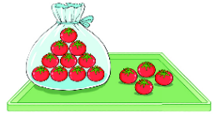
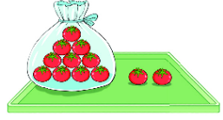
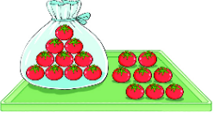
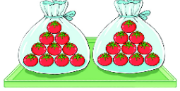
b)
a)
?
14
12
c)
d)
?
20
?
18

Slide 8


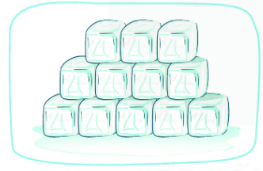

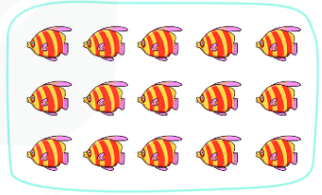

a)
?
12
b)
15
?

Slide 9


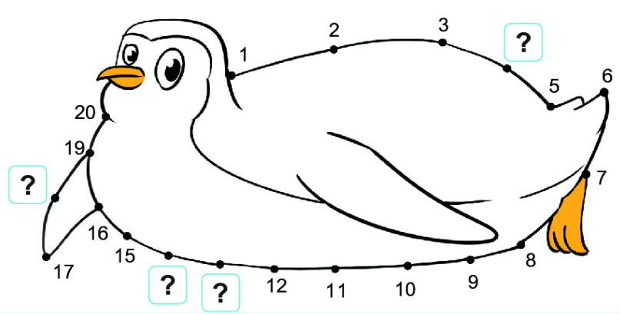
4
18
14
13

Slide 11








a)
13
14
b)
14
15
c)
14
15
d)
18
19
e)
13
15
g)
17
19

Slide 12

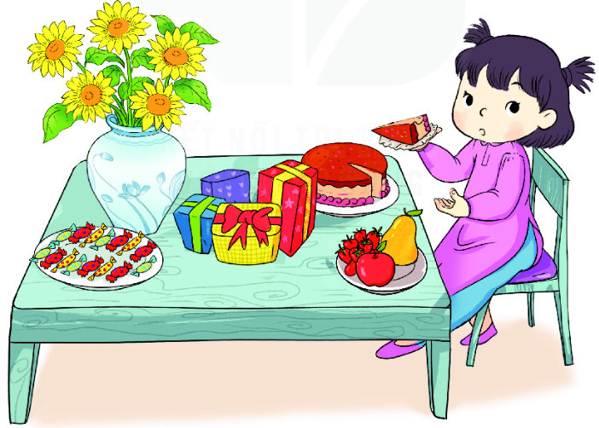
Trên bàn có:
a. Mấy cái kẹo?
a. 15 cái kẹo
b. Mấy gói quà?
b. 4 gói quà
c. Mấy bông hoa?
c. 5 bông hoa

Slide 13

Giải lao

Slide 14

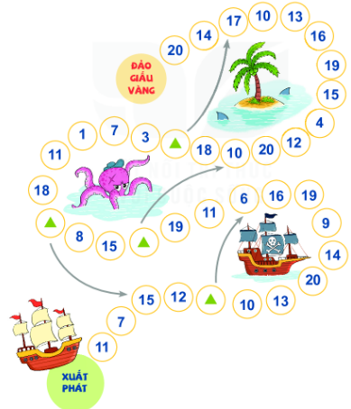
Đường đến đảo giấu vàng

Slide 15

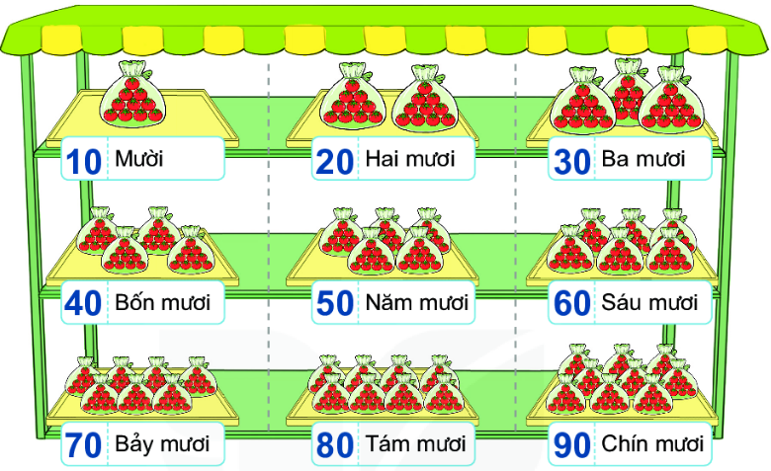
CÁC SỐ TRÒN CHỤC

Slide 16


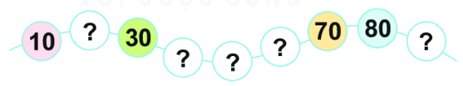
20
60
90
40
50

Slide 17
Giải lao

Slide 18
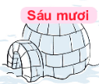
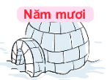
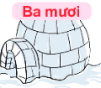
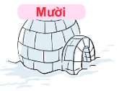
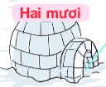






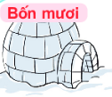
2. Tìm nhà cho cánh cụt

Slide 19
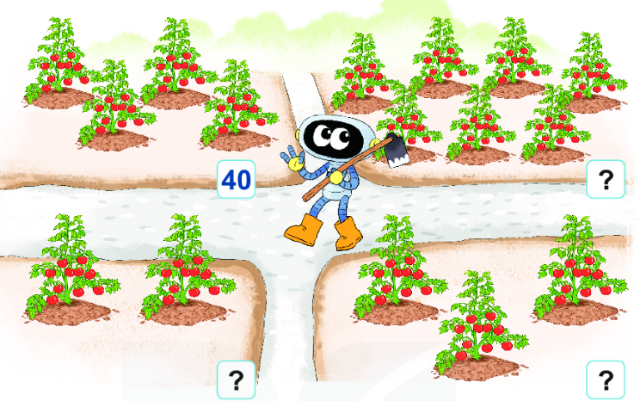
3. Biết mỗi cây có 10 quả. Tìm số thích hợp (theo mẫu)
b
a
70
c
d
20
30

Slide 20





4. Biết mỗi túi có 10 quả cà chua. Tìm số cà chua trên mỗi hàng (theo mẫu)
?
30
?
60
?
80
?
40
?
90

Slide 21



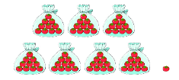
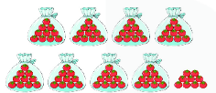
Các số đến 99
 | Chục | Đơn vị | Viết số | Đọc số
2
4
24
Hai mươi tư
3
5
35
Ba mươi lăm
7
1
71
Bảy mươi mốt
8
9
89
Tám mươi chín

Slide 22
Giải lao

Slide 23







1. Số ?
gồm chục và đơn vị
23
2
3
18 gồm 1 chục và 8 đơn vị
?
35 gồm 3 chục và 5 đơn vị
?
?
69 gồm 6 chục và 9 đơn vị
?
?
57 gồm 5 chục và 7 đơn vị
25 gồm 2 chục và 5 đơn vị
?
?
?
?
?
?

Slide 24



2. Số ?
17
18
13
a)
15
21
29
b)
26
24
25
97
98
c)
93
94
95

Slide 25







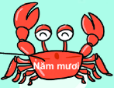


3. Tìm cách đọc số ghi trên mỗi con chim cánh cụt

Slide 26





1. Số?
42 gồm 4 chục và 2 đơn vị
?
?
?
36 gồm 3 chục và 6 đơn vị
?
?
59 gồm 5 chục và 9 đơn vị
?
?
?
66 gồm 6 chục và 6 đơn vị
?
?
?

Slide 27
2. Số?
a)
57
57 gồm ? chục và ? đơn vị
5
7
50
7
b)
64
? gồm ? chục và ? đơn vị
64
6
4
60
?
4

Slide 28
Giải lao

Slide 29

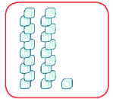


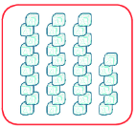

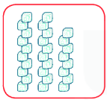


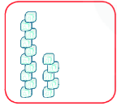


3. Tìm hình thích hợp với chim cánh cụt và ô chữ

Slide 30
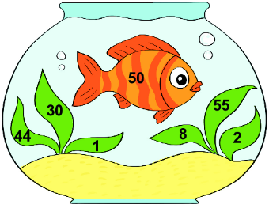
4. Quan sát tranh
a) Tìm các số có một chữ số
a) Các số có một chữ số: 1, 2, 8
b) Các số tròn chục: 30, 50
b) Tìm các số tròn chục

Slide 31

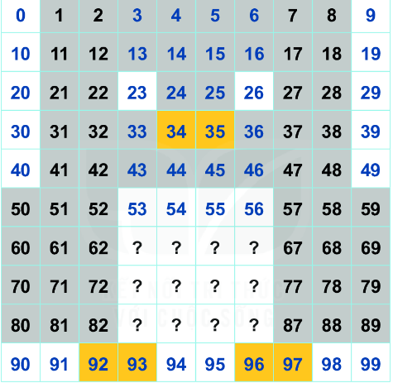
1. Số?
63
64
65
66
73
74
75
76
83
84
85
86

Slide 32
2. Số?
37 gồm 3 chục và 7 đơn vị
?
46 gồm 4 chục và 6 đơn vị
?
?
50 gồm 5 chục và 0 đơn vị
?
72 gồm 7 chục và 2 đơn vị
?
?
84 gồm 8 chục và 4 đơn vị
?
91 gồm 9 chục và 1 đơn vị
?
?

Slide 33
Giải lao

Slide 34


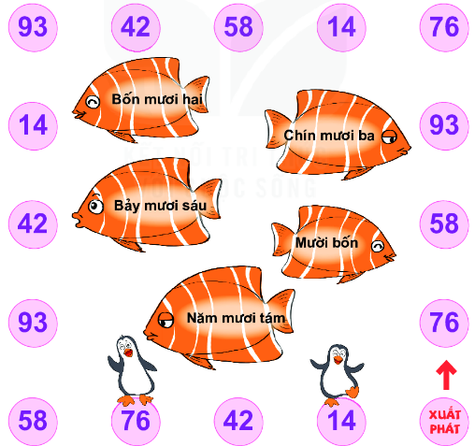

Cánh cụt câu cá

Slide 35

Củng cố

